Slide 1

Na Serra com Foucault
GPCC – Grupo de Pesquisa em Currículo e Contemporaneidade
PPG-Educação/UFRGS
f
et alii et alii et alii et et alii et alii alii et alii et alii et alii et alii et alii et alii et alii et alii et alii et alii et alii et alii et alii et alii et alii et alii et alii et alii et alii et alii et alii et alii et alii et alii et alii et alii et alii et alii
PORTAL DE ACESSO A
eventos – cursos – textos
lançamentos – sites – fotos
filmes – livros – vídeos
teses – dissertações
alfredoveiganeto@gmail.com

Slide 2
Na Serra com Foucault
Grande ocular/angular
  A posição de Michel Foucault e do campo dos Estudos Foucaultianos no panorama acadêmico e político contemporâneo. Platônicos e não-platônicos; metafísicos e não metafísicos; sistemáticos e edificantes.
  Os 3 domínios foucaultianos: a problemática da periodização.
  Teoria e método em Foucault?
Afinando o foco
  Temas foucaultianos I: linguagem, discurso, enunciado.
  Temas foucaultianos II: saber, poder, verdade.
  Temas foucaultianos III: sujeito, governo, governamento, governamentalidades (liberal e neoliberal).
“Aplicações”
  Diretas: vigilância e controle; tutela, poder e violência na maquinaria escolar.
  Convergentes: precariedade, precarização, precariado.
  Ressonantes: com a pintura; com a música.
Pertinências e impertinências
alfredoveiganeto@gmail.com

Slide 3
Na Serra com Foucault
Dois mantras
“Não basta aprender o que tem de se dizer em todos os casos sobre um objeto, mas também como devemos falar dele. Temos sempre de começar por aprender o método de o abordar”
(Ludwig Wittgenstein. Anotações sobre as cores)
“Mas será que dispomos de novos termos para caracterizar tantas situações novas?”
(Alain Touraine. Penser outrement)

Slide 4
Na Serra com Foucault
Grande ocular/angular
ou
Situando Foucault
  A posição de Michel Foucault e do campo dos Estudos Foucaultianos no panorama acadêmico e político contemporâneo. Platônicos e não-platônicos; metafísicos e não metafísicos; sistemáticos e edificantes.
  Os 3 domínios foucaultianos: a problemática da periodização.
  Teoria e método em Foucault ?

Slide 5
Na Serra com Foucault
Situando Foucault
Posição de Michel Foucault no cenário intelectual do séc. XX
- Na Filosofia: Fora do arco platônico
Sistemáticos e Edificantes (Richard Rorty)
- Na Política: Uma esquerda não-marxista
Situação dos Estudos Foucaultianos na atualidade
- Campo (Pierre Bourdieu)
- Comentadores e intérpretes
- Usuários e aproveitadores
Michel Foucault e a pesquisa em Educação:
- Articulações possíveis e impossíveis
- Pertinências e impertinências
- A questão da moda

Slide 6
Na Serra com Foucault
Se quisermos mesmo compreender as possibilidades do pensamento de Michel Foucault (até para a Educação), teremos de partir da compreensão dos dois grandes megaparadigmas ou “modos de pensar” nos quais hoje se movimentam as Ciências Humanas e a Filosofia:
Filosofias da Consciência
Filosofias da Prática

Slide 7
Na Serra com Foucault
A Doutrina dos 2 mundos
ideias razão intuitiva
verdadeiro conhecimento
Mundo essências (essĕre – ser)
Inteligível matemática razão discursiva
(apodítico, arché) (dianoia)
epistêmico
a linha . . .
realidades crenças (pistis)
Mundo aparências
Sensível (para + essĕre = parece)
(hipotético, prisão) cópias boas (ícone) ilusões (eikrasia)
doxológico más (simulacro)
dialética
revelação - representação

Slide 8
Na Serra com Foucault
Filosofias metafísicas e pós-metafísicas
A maioria das Filosofias metafísicas assumem a doutrina dual platônica a verdade é de outro mundo
Platão: Primado da representação. Filosofia como espelho. Caminhos ascendente e descendente. A queda, a prisão, o castigo; a subida, a liberdade, a redenção: no platonismo e no neoplatonismo (como uma “adaptação cristã”).
As Filosofias pós-metafísicas não assumem a doutrina dual platônica a verdade é deste mundo
Estamos sós; somos apenas nós com nós mesmos. Importância e centralidade da história e das práticas.

Slide 9
Na Serra com Foucault
Colocar-se fora do arco platônico
(não significa ir contra, mas dar as costas a)
Dar as costas à doutrina dual de Platão significa:
Compreender a alegoria da caverna (República e Timeus) como um recurso heurístico e não como uma verdade revelada.
“A verdade é deste mundo” (Nietzsche, Foucault).
Assumir a contingência e abandonar a necessidade.
Esquecer a transcendência (Rorty: “Não há ganchos no céu”)
Dar outro estatuto à Filosofia
“Mas o que é filosofar hoje em dia — quero dizer, a atividade filosófica — senão o trabalho crítico do pensamento sobre o próprio pensamento? [Eu pergunto] se ela não consiste, ao invés de legitimar aquilo que já se sabe, num empreendimento de saber como e até que ponto seria possível pensar de outro modo? ” (Foucault)

Slide 10
Na Serra com Foucault
Michel Foucault como filósofo
Foucault como um “contraponto”, um crítico ao pensamento moderno (mas não necessariamente “contra” a Modernidade).
Foucault como uma fonte (dentre outras...) para “pensar de outros modos” (Touraine, 2007) Mas que modos são esses?
1. Pensar por fora do arco platônico.
“a verdade é deste mundo”
2. Pensar de costas para as metanarrativas iluministas, mas sem descartar a razão.
3. Assumir apenas o a priori histórico.
“Todas as minhas análises são contra a ideia de necessidades universais na existência humana. Elas mostram a arbitrariedade e qual espaço de liberdade podemos ainda desfrutar e como muitas mudanças podem ainda ser feitas.” FOUCAULT, Michel. Verdade, Poder e si mesmo. p.296.
4. Afinar com o neopragmatismo.
Os 3 nãos: ao fundacionismo, ao representacionismo/realismo e ao essencialismo.

Slide 11
Na Serra com Foucault
Os 3 nãos do Neopragmatismo:
não-fundacionista
não há ganchos no céu nem âncoras na terra;
ex.: multiculturalismo radical
não-representacionista ou não-realista
não há (não interessa) uma realidade fora do entendimento humano
não-essencialista
não há nada não-relacional; assim . . .
a pergunta “o que é mesmo isso?” não faz nenhum sentido

Slide 12
Na Serra com Foucault
O pensar com Foucault implica:
descartar o
Representacionismo – Idealismo
Essencialismo
Fundacionismo
questionar a realidade
Aquilo que chamamos de realidade não está “lá-fora”, mas na interação complexa entre uma materialidade externa (que, em estado bruto, ainda não faz nenhum sentido) e as nossas percepções, memórias e integrações (tudo alimentado ao longo da imersão numa dada cultura e manifestado pela linguagem).
Eis aí o papel fundamental da Educação.

Slide 13
Na Serra com Foucault
A questão da realidade
nem materialismo tosco, nem idealismo tosco
mas . . .
sentido (pela linguagem, como manifestação da percepção, memória e integração)
Relação
de realidade
imanência
materialidade
Aquilo que descrevemos como sendo “a realidade do mundo” é criado no próprio ato de descrever o mundo. (Nelson Goodman)

Slide 14
Na Serra com Foucault
A questão da realidade
Aquilo que chamamos de realidade não “está lá-fora”, mas se forma na interação complexa entre uma materialidade externa (que “está lá fora”, em estado bruto, e ainda não faz nenhum sentido) e as nossas percepções, memórias e integrações (tudo alimentado ao longo da imersão numa dada cultura e organizado e manifestado pela linguagem).
Daí decorre o papel radical da Educação.
alfredoveiganeto@gmail.com

Slide 15
Na Serra com Foucault
Virada linguística, virada epistemológica,
diferença e repetição
Materialidade ≠ Realidade
O fato de que o sentido seja dado pela linguagem não implica que a realidade se reduza à linguagem.
Realidade = materialidade com sentido (“linguageiro”)
Assim, há uma materialidade cuja relação com a linguagem é imanente; desse modo, a própria linguagem é também da ordem da materialidade. O discurso não é uma abstração exterior à realidade; o discurso tem materialidade.
Tudo é diferença. A repetição é construída.

Slide 16
Na Serra com Foucault
Não ao representacionismo ou idealismo
significa compreender a verdade (o conhecimento verdadeiro) como “aquilo” que funciona quando intervimos no mundo, e não como “aquilo” que seria uma representação correta do mundo, de uma materialidade externa a nós.
enunciados mundo
as relações são causais e não representacionais

Slide 17
Na Serra com Foucault
Não ao essencialismo
significa compreender que todo conhecimento é conhecimento relacional e nunca essencial.
Quando dizemos que alguma coisa é, estamos dizendo que a nossa relação com a coisa é (segundo um intrincado jogo de discursos e representações).
Exs.: Que é o número 15 ? Qual é a essência do sexo masculino?
Consequências:
A ontologia não é transcendente, mas histórica.
As implicações metodológicas para a pesquisa são muito grandes.
Perguntas do tipo “que é mesmo isso?” ou “afinal, que é isso?” não têm sentido.

Slide 18
Na Serra com Foucault
Não ao fundacionismo
significa compreender que não há (ou não se pode contar com) fundamentos últimos, causas primeiras, cláusulas pétreas ou ganchos no céu, a partir dos quais fundamos ou estabelecemos ou apoiamos o conhecimento
Obs.: qualquer ponto de partida, qualquer sistema é sempre contingente, estabelecido em lutas materiais e simbólicas. Por isso, os fundamentos são sempre arbitrários.
Em outras palavras, o a priori é histórico.
Consequência:
Temos sempre de estabelecer nossos pontos de partida e a nossa moldura.

Slide 19
Na Serra com Foucault
Os nãos ao :
representacionismo
essencialismo
fundacionismo
significam um não à Metafísica
Algumas consequências:
Qual é a tarefa da Filosofia ?
Como tomar decisões éticas ?
O papel dos conceitos
Elisão dos fundamentalismos
Semântica extensional e conversação infinita . . .

Slide 20
Na Serra com Foucault
O não à Metafísica . . .
coloca em xeque os fundamentos da Pedagogia Moderna
irracionaliza o debate decisório entre paradigmas diferentes
abre o espaço para o outro e para a visitação mútua

Slide 21
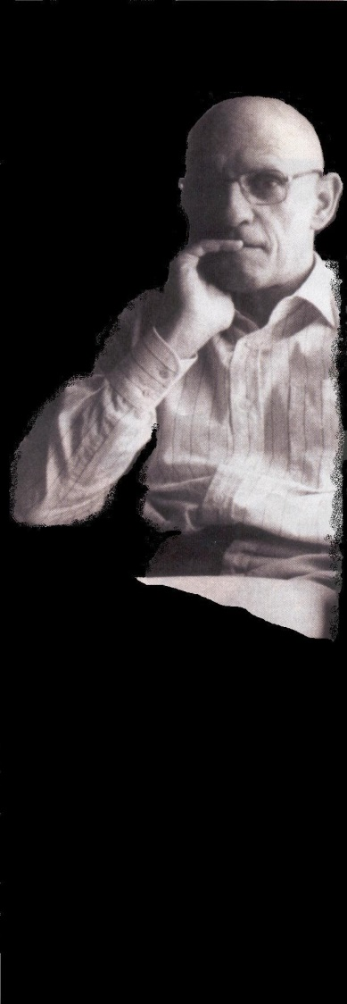
Na Serra com Foucault
Paul Michel Foucault
O homem e a obra
15/out/1926 25/jun/1984
Poitiers Paris
A sempre problemática periodização . . .
Os 3 domínios
ser-saber – HL (1961), NC, PC, AS
ser-poder – HL, OD (1970), VP (1975) Cursos no
ser-consigo – HL, HS (1976) Collège de France

Slide 22
Na Serra com Foucault
Sitiando Foucault
Para compreender Foucault . . .
Foco na Prática
Preocupação com a Atualidade
Éthos da Suspeita
Éthos da Problematização *
Abertura para a Mobilidade
Capacidade de Torsão
Coragem para a Transgressão
Prazer pela (Trans)formação
* Os problemas não existem num armazém de ideias; os problemas são criados na própria ação de problematizar.

Slide 23
Na Serra com Foucault
O Objetivo de Foucault
“Meu objetivo foi ciar uma história dos diferentes modos pelos quais, em nossa cultura, os seres humanos tornaram-se sujeitos. [...] é o sujeito que constitui o tema geral de minha pesquisa.”
(Michel Foucault. O sujeito e o poder, p. 231-232)

Slide 24
Na Serra com Foucault
Os 3 domínios foucaultianos
- A sempre problemática periodização . Mesmo assim . . .
Os 3 domínios:
ser-saber – HL (1961), NC, PC, AS
arqueologia
ser-poder – HL, OD (1970), VP (1975) e os Cursos no Col. de France
genealogia
ser-consigo – HL, HS (1976 a 1984)
arqueogenealogia

Slide 25
Na Serra com Foucault
Foucault como pensador do presente
Prática
Atualidade – sempre o Presente
Suspeita
Mobilidade
Torsão
Problematização
Transgressão
(Trans)formação
Foucault como provedor de ferramentas
Pensar a marteladas (Nietzsche)
A escolha da(s) ferramenta(s)

Slide 26
Na Serra com Foucault
“Usos” mais comuns de Foucault na Educação
Análise arqueológica dos discursos
Análise genealógica das práticas e políticas escolares
Análise arqueogenealógica das tecnologias do eu

Slide 27
Foucault, em Poder e saber (DE Brasil-vol. 4 – Estratégia, poder-saber, p. 229):
“Não. A Arqueologia do saber não é um livro de metodologia. Não tenho um método que se aplicaria, do mesmo modo, a domínios diferentes. Ao contrário, diria que é um mesmo campo de objetos , um domínio de objetos que procuro isolar, utilizando instrumentos encontrados ou forjados por mim, no exato momento em que faço minha pesquisa, mas sem privilegiar de modo algum o problema do método.
[...]
Como não há teorias gerais para apreender [os objetos e as relações que eles mantêm entre si], eu sou um empirista cego, estou na pior das situações. Não tenho teoria geral e tampouco tenho instrumentos certo. Eu tateio, fabrico, como posso, instrumentos que são destinados a fazer aparecer objetos. Os objetos são um pouquinho determinados pelos instrumentos, bons ou maus, fabricados por mim. Eles são falsos, se meus instrumentos são falsos. Procuro corrigir meus instrumentos através dos objetos que penso descobrir e, nesse momento, o instrumento corrigido faz aparecer que o objeto definido por mim não era exatamente aquele. É assim que eu hesito ou titubeio, de livro em livro.”

Slide 28
Na Serra com Foucault
Pontos de partida (para os conceitos)
As palavras não têm significado em si mesmas; não fazem sentido por si mesmas.
As palavras só adquirem significados e sentidos quando pertencem a (pelo menos) uma ordem discursiva, isso é, quando estão ligadas a – ou correlacionadas com – muitas outras palavras.
Portanto, é preciso sempre saber de onde, sobre o que, para quem, quando e por que se fala.

Slide 29
Na Serra com Foucault
Aprendem-se os significados das palavras não por suas “definições”, mas pelos usos que se fazem delas, pela posição que tais palavras ocupam nos (assim chamados) campos semânticos instituídos pelas “histórias” que se contam com e sobre elas.
A reunião coerente de tais histórias constituem o que se pode chamar de perspectiva, paradigma, moldura.
Ao conjunto de pessoas, instituições e regras que partilham de uma mesma perspectiva, P. Bourdieu chamou de campo. Ex.: campo dos Estudos Foucaultianos.
Obs.: Isso não implica compreender que os Estudos Foucaultianos se constituam como um paradigma, no “sentido forte” dado por Thomas Kuhn...

Slide 30
Na Serra com Foucault
Conceitos-ferramenta
Chama-se de conceito o “conteúdo” representacional de uma palavra, a ideia contida numa palavra, o significado nela embutido.
Latim: concēptus (aquilo que contém) > cum + cipĕre (conter)
Nas Filosofias da Prática, os conceitos funcionam como ferramentas com as quais podemos analisar, examinar, “quebrar” nossas práticas e as ideias ou representações que fazemos delas. Por isso, fala-se em conceitos-ferramenta.
Em F. Nietzsche: “é preciso pensar com o martelo”

Slide 31
Na Serra com Foucault
As palavras são seres vivos . . .
Ao compreendermos que as palavras são deste mundo e dependem dos usos práticos que se pode fazer delas, elas (as palavras) podem ter seus significados e sentidos modificados –ora ampliados, ora restringidos, ora completamente alterados.
Importante: sempre que isso for feito, é preciso deixar bem claro quais foram tais modificações!
Cuidado: evitar as proliferações desnecessárias!!!

Slide 32
Na Serra com Foucault
Por tudo isso . . .
é importante compreender as ressignificações dadas por Michel Foucault às palavras.
Exs.: discurso, enunciado, enunciação, sujeito, governo/governar, dominação, poder, resistência, contraconduta.
alfredoveiganeto@gmail.com

Slide 33
Na Serra com Foucault
DISCURSO, ENUNCIADO, ENUNCIAÇÃO,
SUJEITO,
GOVERNO, DOMINAÇÃO, PODER,
RESISTÊNCIA, CONTRACONDUTA

Slide 34
Na Serra com Foucault
DISCURSO, ENUNCIADO, ENUNCIAÇÃO
“O discurso é o conjunto de enunciados que provêm de um mesmo sistema de formação. Assim, se poderia falar de discurso clínico, discurso econômico etc.” (Arqueologia do Saber, p. 141)
O discurso é sempre uma prática.
As práticas são discursivas e não-discursivas. Mas, a rigor, tal separação não pode ser radical, completa.
Os enunciados são raros. As enunciações são comuns.

Slide 35
Na Serra com Foucault
SUJEITO
Lat.: subjectus (sub + jectare)
Port.: sujeito (aquele que se lança sob si mesmo)
O sujeito moderno como um duplo empírico transcendental, “cuja morte está perto”.
Subjetividade Subjetivação

Slide 36
Na Serra com Foucault
GOVERNO
Gr.: κυβερνούν (kivernoin)
governar (no sentido de conduzir) *
Lat.: gubernare
Port.: governar
* Conduzir
Lat.: conducĕre (cum + ducĕre)
Port.: conduzir (no sentido de levar junto, “numa boa” ou a bom termo)

Slide 37
Na Serra com Foucault
DOMINAÇÃO
Lat.: domus, i – a casa, a morada, a família, a pátria
domus, ĭni – o dono, o senhor, aquele que (co)manda
Port.: domo, domicílio, doméstico, domesticar,
domar, dominar, dominação . . .
Educar é trazer para o domínio de quem educa . . .
A inclusão é uma forma de dominação . . .

Slide 38
Na Serra com Foucault
PODER
Em Foucault, não há propriamente uma teoria sobre o poder.
Poder é o nome que Foucault dá a uma relação; assim, o poder não é uma coisa que se possua, mas uma capacidade de agir sobre ações (de outros ou de nós mesmos).
Tal capacidade é gerada no diferencial que se alimenta da diferença entre os diferentes.
alfredoveiganeto@gmail.com

Slide 39
Na Serra com Foucault
Não se trata de fazer análises econômicas, jurídicas ou psicológicas sobre o poder – que seriam análises descendentes –, mas análises das próprias práticas de poder, ou seja, das ações microfísicas – portanto, análises ascendentes.
Com tal inversão metodológica, Foucault mostra que o poder tem sua positividade e produtividade; isso é, que o poder é positivo porque produz (saberes, novas práticas, individualidades e subjetividades).
alfredoveiganeto@gmail.com

Slide 40
Na Serra com Foucault
Ainda no âmbito metodológico, não se deve partir de um juízo de valor, de um pré-julgamento sobre qualquer ação de poder.
Em termos gerais, se quisermos elaborar juízos de valor —sobre determinada(s) prática(s)— isso só deve ser feito no final das análises de tais práticas. Antes de elaborar as análises, podemos ter nossos juízos, mas eles não devem “contaminar” previamente a nossa conduta analítica.
Tais juízos antecipados devem ter apenas um caráter nocional.
alfredoveiganeto@gmail.com

Slide 41
Na Serra com Foucault
RESISTÊNCIA
Resistência é o nome que se dá ao próprio poder, quando atuando na mesma direção, porém no sentido inverso.
Assim, ao contrário do senso comum e das teorizações críticas e liberais, a resistência não está num outro lugar estranho ao poder.
Num sistema, a resistência é o poder ao revés:
PODER RESISTÊNCIA
Se o poder é ação, a resistência e reação.

Slide 42
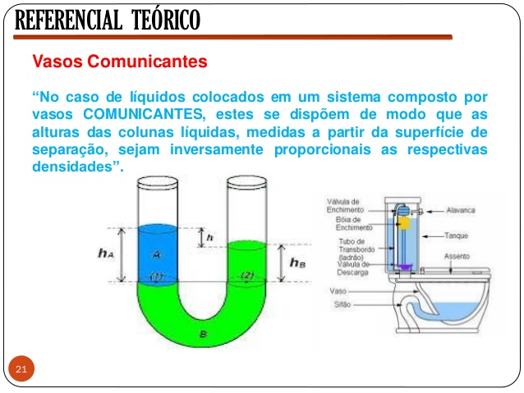
Na Serra com Foucault
Uma metáfora física

Slide 43
Na Serra com Foucault
CONTRACONDUTA
Foucault ––na aula de 1º/março/1978, do curso Segurança, território, população, no Collège de France–– chamou de contraconduta à ação de um indivíduo ou um grupo que não obedecem àquela forma de condução ou àquele que conduz, mas que também não rompem com a própria condução.
Não se trata nem de resistência, nem de dissidência, nem de ser contra a condução.
alfredoveiganeto@gmail.com

Slide 44
Na Serra com Foucault
A contraconduta é da ordem da estratégia. Envolve avaliação (de oportunidades), decisões racionais, cálculos, balanços (entre o que se perde e o que se ganha).
Para Foucault (2008, p. 258), “temos uma correlação imediata e fundadora entre a conduta e a contraconduta”.
A contraconduta não é contra a condução, mas contra determinadas formas particulares que a condução pode assumir ou contra quem conduz.

Slide 45
Na Serra com Foucault
Um bom exemplo da contraconduta nos é dado pela Reforma de Martin Lutero (1483-1546)
Lutero não era contra o Cristianismo, nem mesmo contra muitos dos preceitos religiosos e ritualísticos cristãos. Ele se colocava contra a condução exercida pelo Vaticano (Papa Leão X), em especial no que concernia aos dogmas papais e às práticas financeiras do Vaticano.
alfredoveiganeto@gmail.com

Slide 46
Na Serra com Foucault
A contraconduta é um conceito-ferramenta muito útil para analisarmos e compreendermos certas práticas pedagógicas, bem como a (assim chamada) crise da educação escolar ––para além das tradicionais chaves da perda da autoridade docente, da (in)disciplina, da resistência dos alunos etc.
É útil, também, para compreendermos as contradições presentes nas nossas atuais políticas e práticas de inclusão (social e escolar): ao mesmo tempo em que se pensam progressistas, essas políticas e práticas são capturadas pela racionalidade neoliberal que querem combater . . .

Slide 47
Na Serra com Foucault
Na análise social –aí incluídas as análises educacionais–, deve-se ter claro que um fenômeno ou uma ação, em geral, são complexos.
Eles podem se apresentar –e quase sempre se apresentam– como uma combinação entre poderes, resistências, contracondutas e evasões.
A tudo isso, acrescente-se a violência.
Por isso, nem sempre é fácil decompor tais fenômenos e ações...

Slide 48
Na Serra com Foucault
VIOLÊNCIA
Ação ou efeito de empregar força física, simbólica ou intimidação moral contra algo ou alguém.
Lat.: vis, is – força
Port.: violência
A diferença entre poder e violência não está na intensidade, mas no modo da ação: o poder segue uma racionalidade interna; a violência, não.

Slide 49
Na Serra com Foucault
“A P L I C A Ç Õ E S”

Slide 50
Na Serra com Foucault
“Usos” mais comuns de Foucault na Educação
1 Análise dos discursos
arqueologia
2 Análise das práticas escolares
genealogia
“2.5” Análise política
3 Análise das tecnologias do eu
arqueogenealogia

Slide 51
Governamentalidade
Com esse neologismo, Foucault designa 3 “coisas”:
1. Conjunto de práticas, instituições, saberes, que tem por alvo a população, como principal saber a Economia Política e como instrumento principal os dispositivos de segurança.
2. Uma determinada disposição política em que um novo tipo de poder (de governamento) se sobressai acima das disciplinas e da soberania e que levou ao desenvolvimento de uma série de aparelhos específicos de governamento e de um conjunto de novos saberes.
3. O resultado de um processo histórico, ao longo do qual o Estado de Justiça medieval (passando pelo Estado Administrativo dos séculos XV a XVII) foi pouco a pouco governamentalizado.
Mais tarde, nas Conferências de Vermont, Foucault propõe que a
“Governamentalidade é o encontro entre as técnicas de dominação exercidas sobre os outros e as técnicas de si. (Foucault, Tecnologias do eu)”

Slide 52
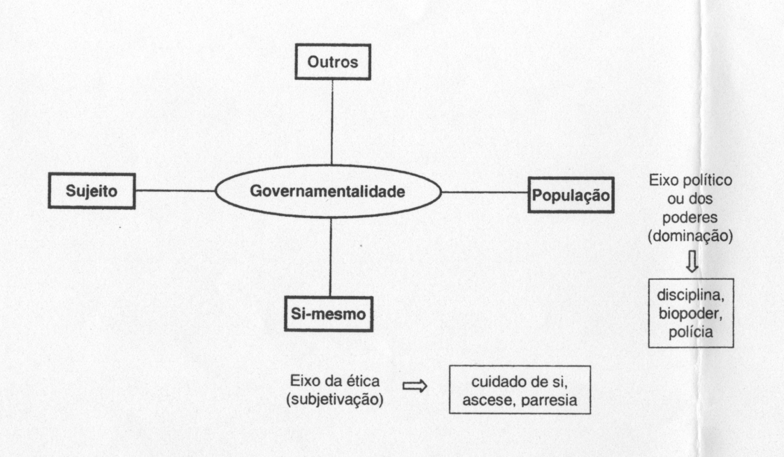
Governamentalidade
“Governamentalidade é o encontro entre as técnicas de dominação exercidas sobre os outros e as técnicas de si.” (Foucault, Tecnologias do eu)

Slide 53
Relações entre Estado e Mercado
mercantilismo fisiocracia
X
liberalismo neoliberalismo
estado mercado

Slide 54
No âmbito dos Estudos Foucaultianos
- Mais do que uma ideologia ou um sistema econômico, o neoliberalismo é entendido como um éthos ou “forma de vida”, como uma maneira de ser, de estar no mundo e compreendê-lo.
- Assim como o consumo era central para o liberalismo, a competição é central para o neoliberalismo.
- A competição exige comparações mensuráveis: $
- O Homo œconomicus consumptor/liberalis é cada vez mais recoberto e substituído pelo Homo œconomicus competitor/neoliberalis.

Slide 55
A Pedagogia moderna
na confluência de duas tradições
neoplatonismo
Pedagogia moderna
trad. judaico-cristãs

Slide 56
Os mitos, as pragas . . .
fundamentalismo
cunho filosófico transcendentalismo
finalismo
catastrofismo
denuncismo
cunho militante prometeísmo
salvacionismo
redentorismo
prescritivismo
cunho operacional metodologismo
reducionismo
messianismo

Slide 57
Aplicação ressonante
Águas claras, águas turvas
O espaço do texto
Por que um lied
Por que Die Forelle (A truta)
Questões de método
Um pouco da análise do lied
Um pouco da liberdade em Foucault e ressonâncias
Coda

Slide 58
In einem Bächlein helle,
Da schoß in froher Eil
Die launische Forelle
Vorüber wie ein Pfeil.
Ich stand an dem Gestade
Und sah in süßer Ruh
Des muntern Fischleins Bade
Im klaren Bächlein zu.
Des muntern Fischleins Bade
Im klaren Bächlein zu.
Ein Fischer mit der Rute
Wohl an dem Ufer stand,
Und sah's mit kaltem Blute,
Wie sich das Fischlein wand.
So lang dem Wasser Helle,
So dacht ich, nicht gebricht,
So fängt er die Forelle
Mit seiner Angel nicht.
So lang dem Wasser Helle,
So dacht ich, nicht gebricht,
So fängt er die Forelle
Mit seiner Angel nicht.
Num límpido riacho
Precipitava-se em alegre pressa
A truta caprichosa
Como uma flecha.
Eu estava sobre a margem
E via, em doce tranquilidade,
O alegre pequeno peixe
Banhar-se na clara corrente do racho.
O alegre pequeno peixe
Banhar-se na clara corrente do racho.
Um pescador com a sua cana
Estava sobre a margem
E via, com sangue frio,
Como o peixe se remexia
Enquanto a água permanecer
Clara, pensava eu,
Ele não apanhará a truta,
Com a sua cana.
Enquanto a água permanecer
Clara, pensava eu,
Ele não apanhará a truta,
Com a sua cana.
Mas, por fim, o ladrão,
Cansado de esperar,
Perfidamente o riacho turvou,
E, antes que eu me desse conta,
Die Forelle (A truta)
Christian D. Schubart
Doch endlich ward dem Diebe
Die Zeit zu lang. Er macht
Das Bächlein tückisch trübe,
Und eh ich es gedacht,
So zuckte seine Rute,
Das Fischlein zappelt dran,
Und ich mit regem Blute
Sah die Betrogene an
Und ich mit regem Blute
Sah die Betrogene an
A sua cana estremeceu
E nela o peixe se contorceu,
E eu, com o sangue a ferver,
Olhei para a enganada.
E eu, com o sangue a ferver,
Olhei para a enganada.

Slide 59
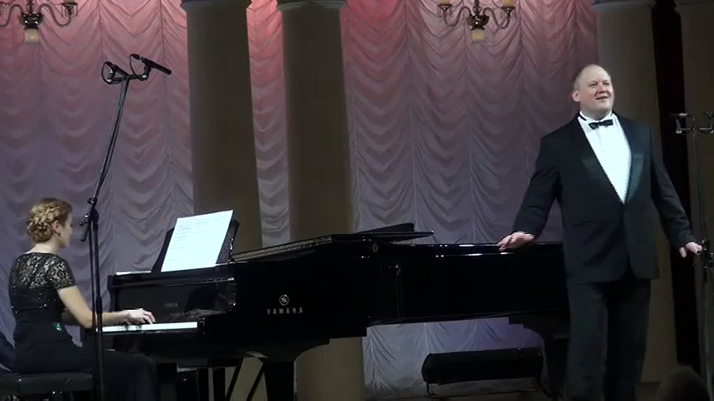
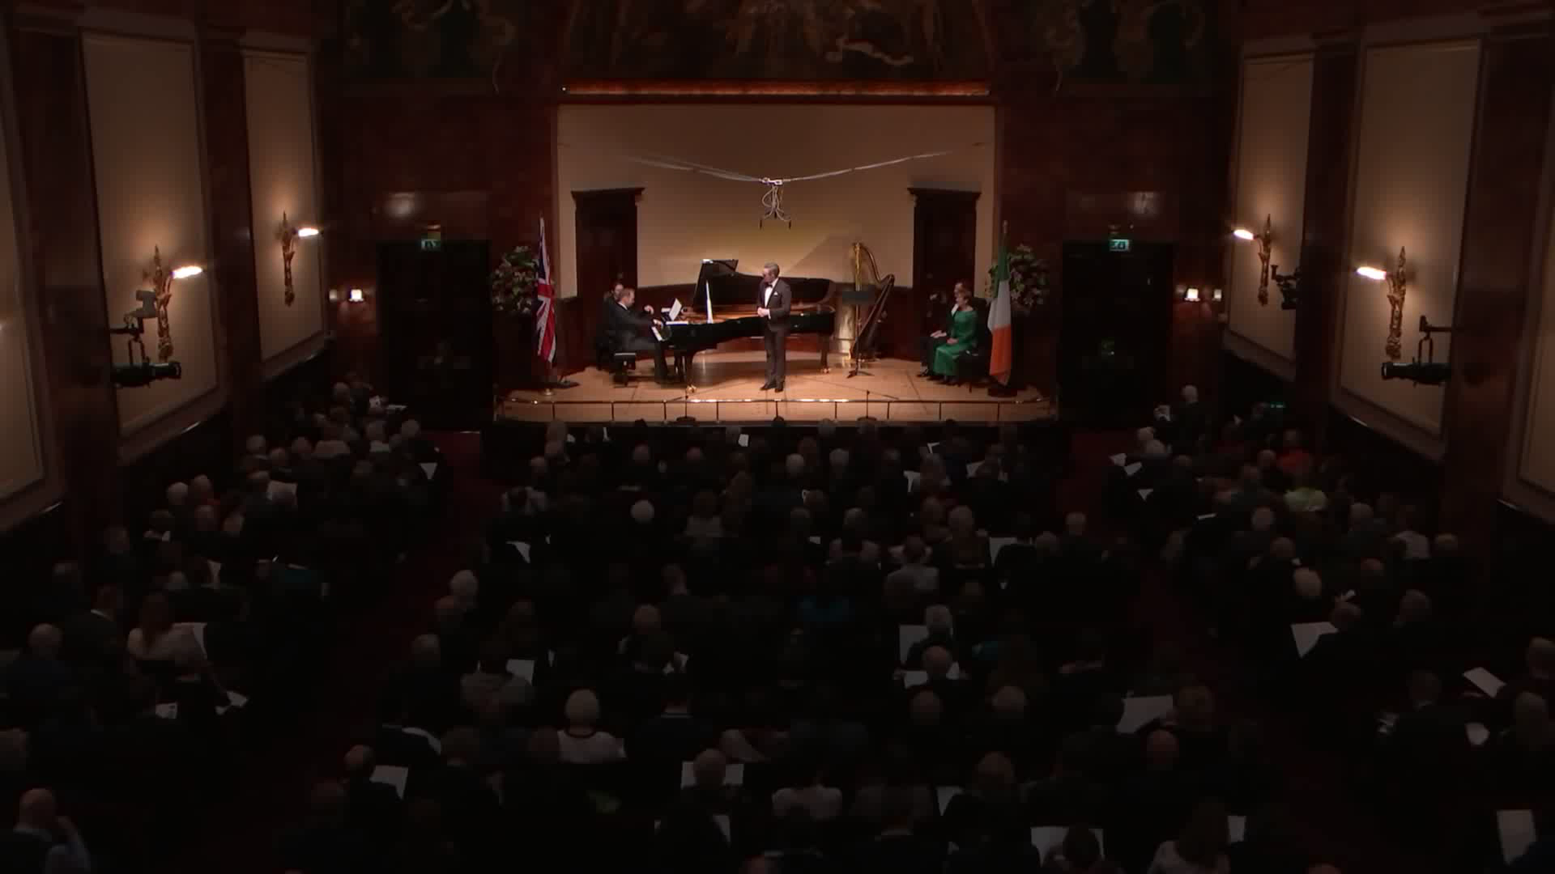

Slide 61
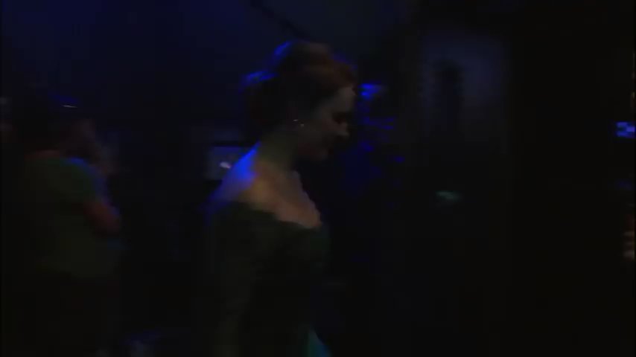

Slide 62
Na Serra com Foucault
Pertinências foucaultianas
É preciso estarmos atentos a 3 perguntas:
Vale a pena ir aos Estudos Foucaultianos, em termos do domínio e do acesso que se tem sobre a caixa de ferramentas?
Queremos mesmo pensar de outros modos o nosso presente?
Não é apenas a moda que está nos movendo em direção ao autor?
Impertinências foucaultianas
Foucault não é pau-para-toda-obra
Não é o assunto, o material ou a instituição que determinam uma abordagem foucaultiana
alfredoveiganeto@gmail.com

Slide 63
Sugestões bibliográficas
- CASTRO, Edgardo. Vocabulário de Foucault. B. Horizonte: Autêntica, 2009.
- FOUCAULT, Michel. Ditos & Escritos. Edição Brasileira (em 10 volumes). R. de Janeiro: Forense Univ.
Coleção Estudos Foucaultianos. B. Horizonte: Autêntica (em 15 volumes).
Cursos no Collège de France. S. Paulo: Martins Fontes (em 12 volumes).
Livros. Várias editoras
- Dossiês Foucault. Revistas: Educação & Realidade (UFRGS), Educação (PUC/RS); Pro-Posições (UNICAMP).
- VEIGA-NETO, Alfredo. Na oficina de Foucault. In: GONDRA, José; KOHAN, Walter (org.). Foucault 80 anos. B. Horizonte: Autêntica, 2006. p. 79-91.
- VEIGA-NETO, Alfredo. Foucault e a Educação. B. Horizonte: Autêntica, 2019.
- VEIGA-NETO, Alfredo; LOPES, Maura Corcini. Há teoria e método em Michel Foucault? Implicações educacionais. In: CLARETO, Sônia; FERRARI, Anderson (org.). Foucault, Deleuze & Educação. Juiz de Fora: UFJF, 2010. p. 33-47.
- VEIGA-NETO, Alfredo; RECH, Tatiana. Esquecer Foucault? Pro-Posições, Campinas, v. 25, n. 2 (74), mai/ago 2014. p. 67-82. http://www.scielo.br/scielo.php?script=sci_arttext&pid=S0103-73072014000200004&lng=pt&nrm=iso

Slide 64
Na Serra com Foucault
GPCC – Grupo de Pesquisa em Currículo e Contemporaneidade
PPG-Educação/UFRGS
f
et alii et alii et alii et et alii et alii alii et alii et alii et alii et alii et alii et alii et alii et alii et alii et alii et alii et alii et alii et alii et alii et alii et alii et alii et alii et alii et alii et alii et alii et alii et alii et alii et alii et alii
PORTAL DE ACESSO A
eventos – cursos – textos
lançamentos – sites – fotos
filmes – livros – vídeos
teses – dissertações
alfredoveiganeto@gmail.com

Slide 65
Na Serra com Foucault

Slide 66
Na Serra com Foucault

Slide 67
Na Serra com Foucault
DISCURSO, ENUNCIADO, ENUNCIAÇÃO

Slide 68
Na Serra com Foucault
D O M I N A Ç Ã O

Slide 69
Na Serra com Foucault
P O D E R
alfredoveiganeto@gmail.com

Slide 70
Na Serra com Foucault
R E S I S T Ê N C I A
alfredoveiganeto@gmail.com

Slide 71
Na Serra com Foucault
C O N T R A C O N D U T A
alfredoveiganeto@gmail.com

